Slide 1
스낵 리뷰
김동환, 조규상, 엄다솔
중간발표

Slide 2
서비스 개요
처음 : 종합 리뷰 플랫폼
리뷰를 달 수 있는 모든 것들을 다루는 사이트
현재 : 책 리뷰 플랫폼
책에 대한 리뷰를 자유롭게 공유할 수 있는 사이트

Slide 3
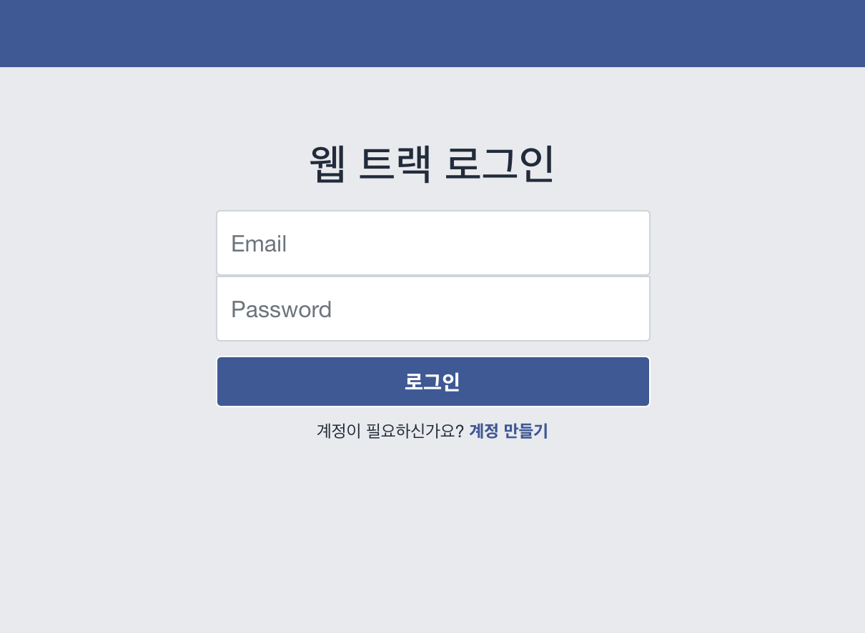

화면설계
<예시 화면>
main page
기본적인 포스팅 검색 기능 제공
책 검색 후, 없다면 해당 책에 대한 리뷰를 작성할 수 있는 Posting을 제공
회원가입, 로그인
[검색 : 책 title을 통해]

Slide 4
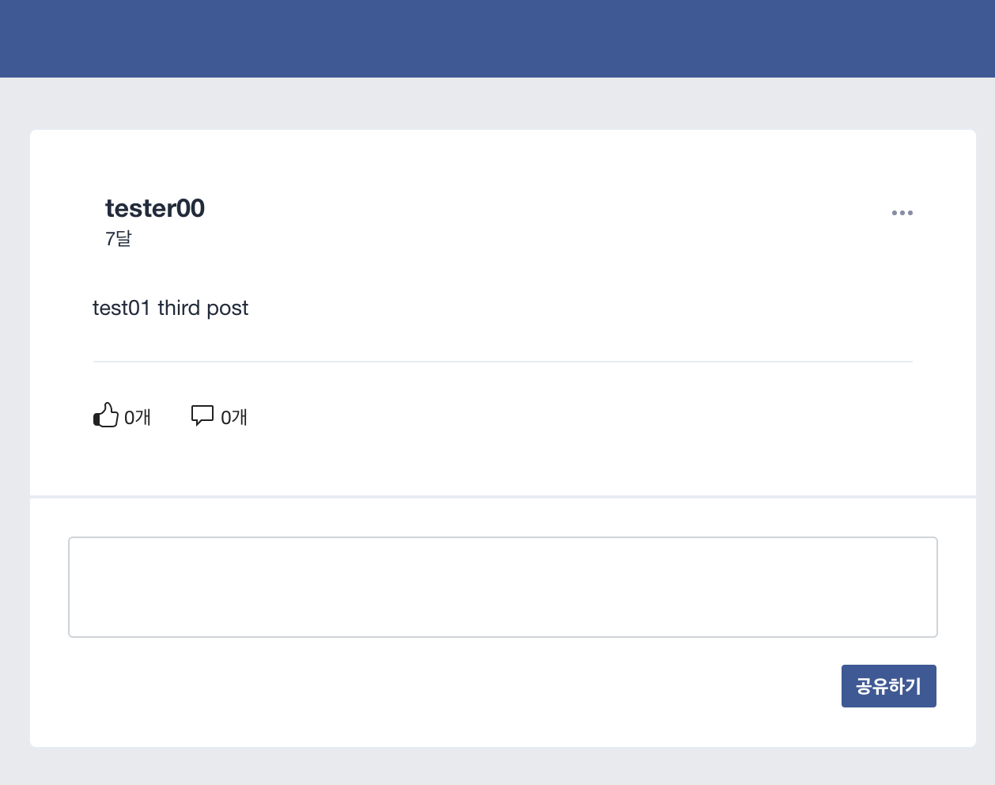
화면설계
<예시 화면>
포스팅 작성
- comment를 통해 포스트에 대한 이용자의 생각을 적을 수 있도록.
[책에 대한 기본 정보 제공]
핵심 기능
comment를 기반으로 wordcloud 제공
단순 별점이 아닌 rader char를 통한 평가

Slide 5
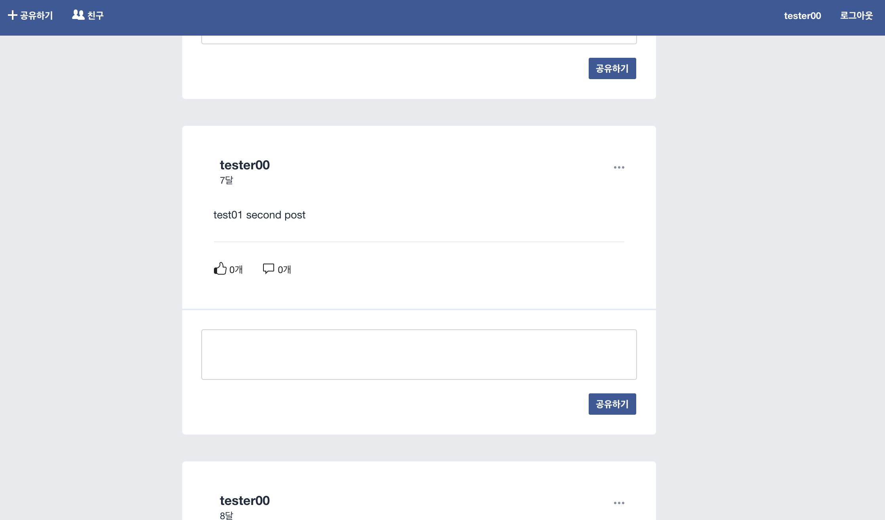
화면설계
<예시 화면>
포스팅 작성
- comment를 통해 포스트에 대한 이용자의 생각을 적을 수 있도록.
[책에 대한 기본 정보 제공]
핵심 기능
comment를 기반으로 wordcloud 제공
단순 별점이 아닌 rader char를 통한 평가

Slide 6
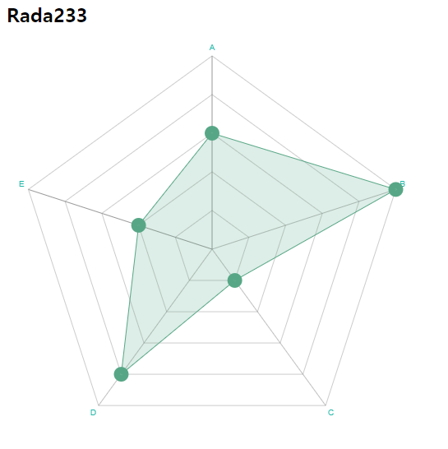

주요 기능
[책에 대한 기본 정보 제공]
사용자 comment를 이용, WordCloud로 시각화
Raider Chart를 통한 세부 평가 지표지원

Slide 7
개발환경
개발언어
Java : 1.8
R : 3.6.1
Javascript
SpringBoot : 2.1.3 Release
Security, Jdbc, Web, Jwt
Build Tool : Maven
IDE : STS4, VSCode

Slide 8

감사합니다.

